Slide 1

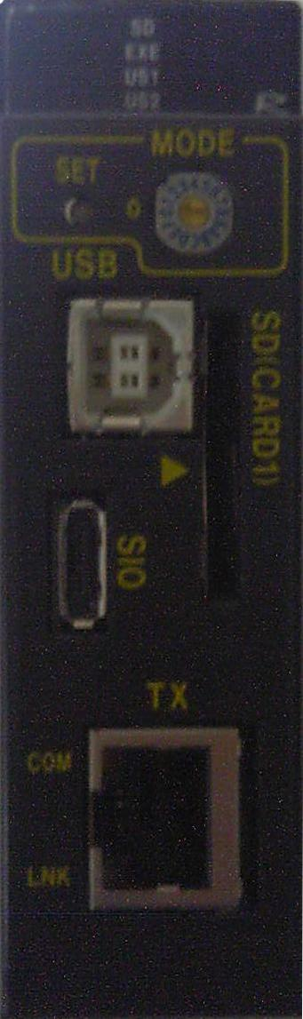
ロータリスイッチの変更
① ロータリSWを0にセットして下さい。
0
4
0
8
C
よろしければ、OKを押してください。

